Slide 1
Operační výzkum
Úvod
Klasifikace disciplín operačního výzkumu

Slide 2
Úvod
Operační výzkum (Operational Research, Management Science)
= výzkum operací
Kvantitativní metody a modely pro podporu ekonomického rozhodování.
Proces rozhodování
Varianty x kritéria

Slide 3
Proces aplikace modelů OV
1. Rozpoznání problému v rámci reálného systému a jeho definice.
2. Formulace ekonomického modelu - cíl, procesy, činitelé, vztah mezi všemi prvky systému.
3. Formulace matematického modelu – kriteriální (účelová, zisková, nákladová) funkce, proměnné modelu, omezující podmínky, parametry modelu.
4. Řešení modelu a interpretace výsledků.
5. Verifikace a implementace výsledků modelu.

Slide 4
Proces aplikace modelů OV

Slide 5
Klasifikace disciplín OV
Matematické programování (lineární, nelineární, celočíselné)
maximalizovat (minimalizovat) max
z = 30x₁ + 20x₂ ,
za podmínek s.t.
2x₁ + x₂ ≤ 120,
x₁ + 3x₂ ≤ 150,
x₁ ≤ 50,
x₁ ≥ 0, x₂ ≥ 0.
x^{opt} = (42,36), z^{opt} = 1980

Slide 6
Klasifikace disciplín OV
Aplikace teorie grafů

Slide 7
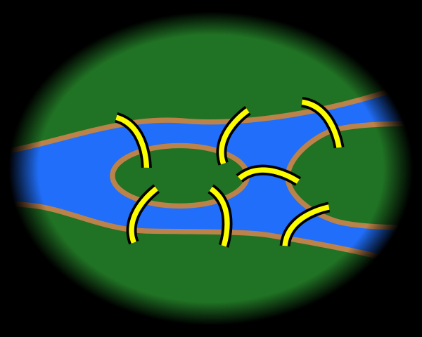
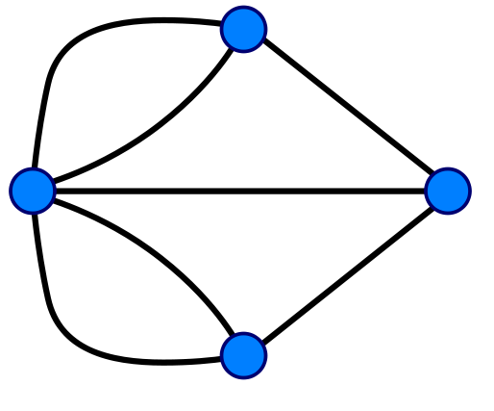
Klasifikace disciplín OV
Aplikace teorie grafů – 7 mostů města Královce

Slide 8
Klasifikace disciplín OV
Aplikace teorie grafů – úloha čínského listonoše

Slide 9
Klasifikace disciplín OV
Řízení projektů (jedna z aplikací TG)

Slide 10
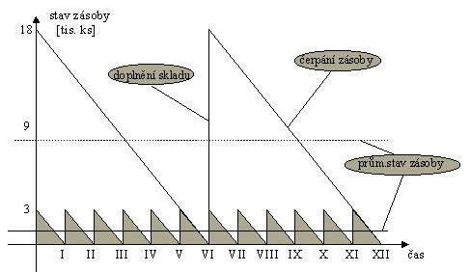
Klasifikace disciplín OV
Modely řízení zásob

Slide 11
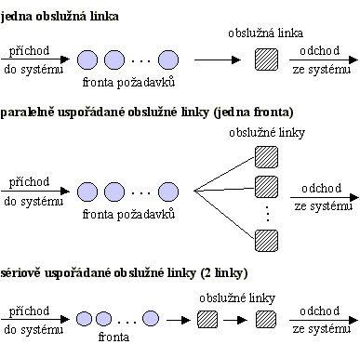
Klasifikace disciplín OV
Modely hromadné obsluhy (modely front)

Slide 12
Klasifikace disciplín OV
Markovské rozhodovací procesy (modely obnovy)
Nástroj pro zkoumání stochastických (pravděpodobnostních) systémů, kde se jednotky, daného systému mohou nacházet v jednom z konečného počtu stavů.
Stavem může být např. stáří jednotky (zkoumání demografického vývoje společnosti).
Modely obnovy – soubor homogenních jednotek, které stárnou a po jistě době svého provozu selhávají a musí být nahrazeny jinou jednotkou – cílem je odhad počtu selhaných jednotek v každém období a určení strategie obnovy.

Slide 13
Klasifikace disciplín OV
Vícekriteriální rozhodování
Množina variant, které jsou hodnoceny podle ne jediného, ale podle několika kritérií, které zpravidla nejsou ve vzájemném souladu (např. cena x výkon).
Cílem může být uspořádání variant od „nejlepší“ po „nejhorší“, výběr jedné tzv. kompromisní varianty apod.

Slide 14
Klasifikace disciplín OV
Teorie her
Analýza konfliktních situací – hráči, jejich strategie chování a v závislosti na tom jejich „výhra“
Rovnovážná strategie (Nashova rovnováha).
Petrohradský paradox.

Slide 15
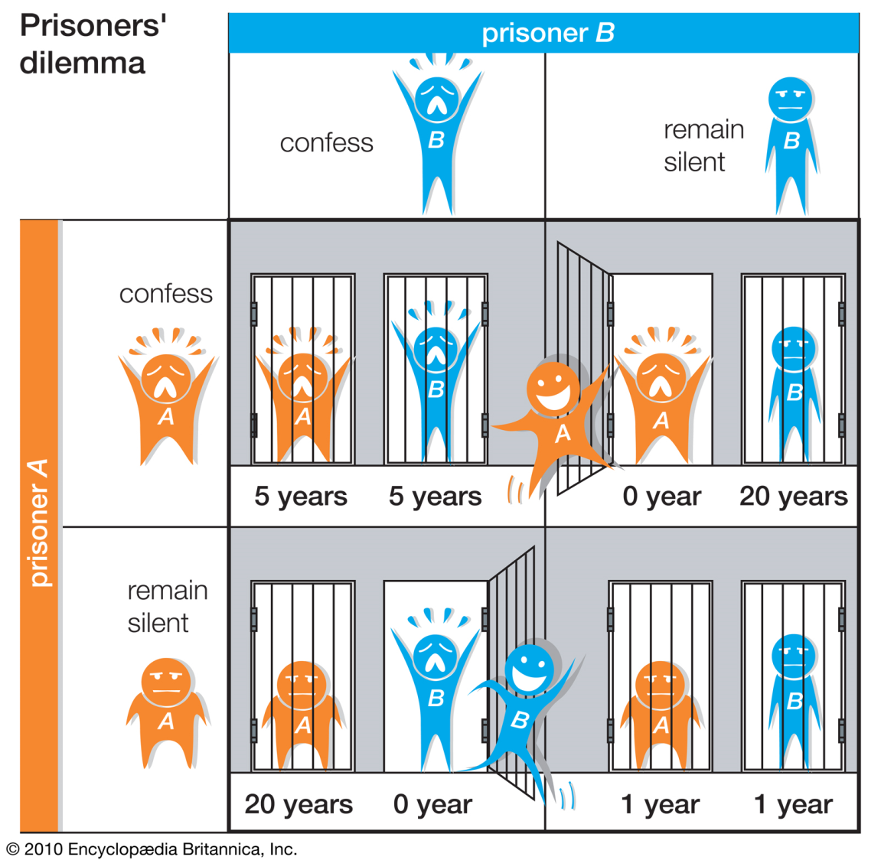
Klasifikace disciplín OV
Teorie her

Slide 16
Klasifikace disciplín OV
Simulační modely
Experimenty s modelem reálného systému (napodobení chodu reálného systému) na počítači s cílem odvodit charakteristiky zkoumaného systému.
Monte Carlo simulace – řešení pravděpodobnostních úloh opakováním náhodných pokusů.

